Slide 1
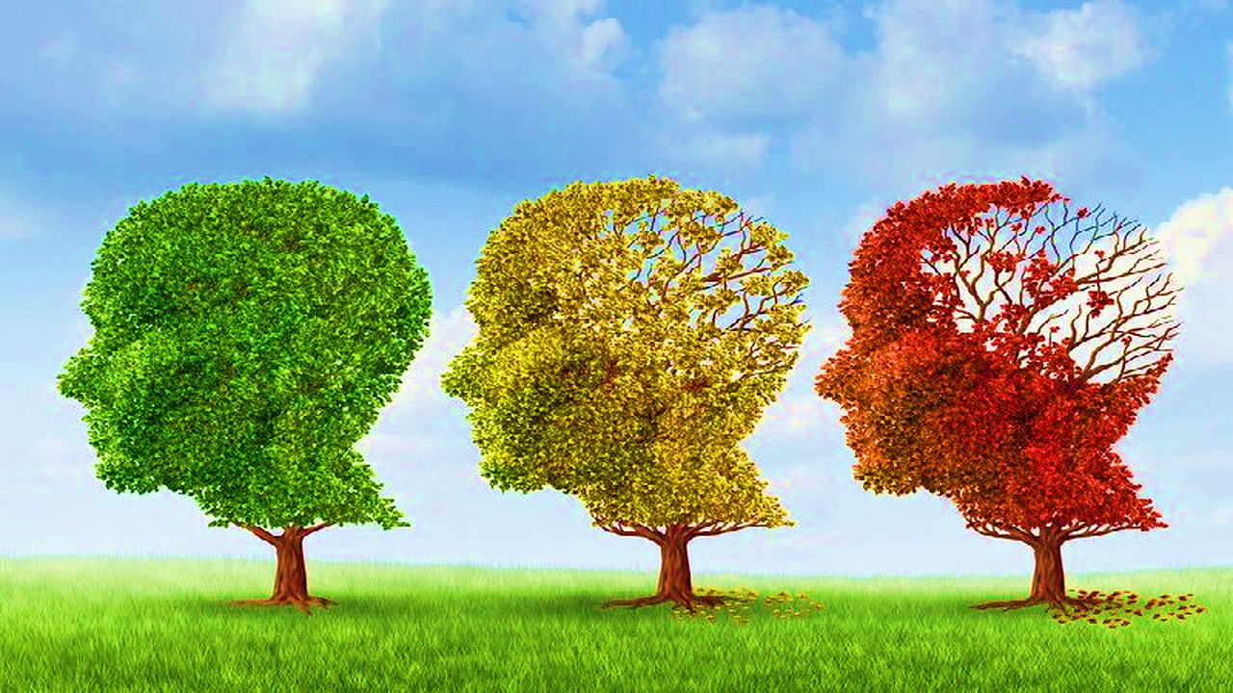
KEUZEDEEL NAH
Anatomie – fysiologie – pathologie hersenen
Anatomie – fysiologie – pathologie
hersenen

Slide 2
Inhoudsopgave; ter voorbereiding op opdracht in de BPV
Korte rondleiding door de hersenen
Oorzaken van Niet Aangeboren Hersenletsel
Gevolgen van Niet Aangeboren Hersenletsel

Slide 3
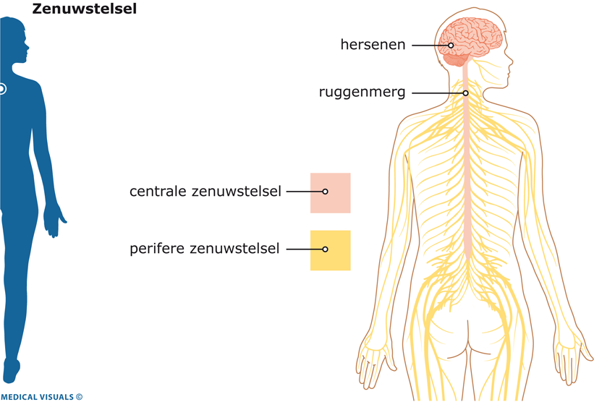
Hersenen in het kort
De hersenen worden ook wel encephalon of brein genoemd
Ze vormen het deel van het centrale zenuwstelsel dat binnen de beschermende schedel ligt.

Slide 4
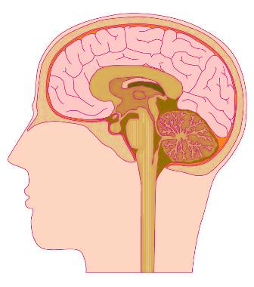
Hersenen
Grote hersenen
Kleine hersenen
Hersenstam

Slide 5
Kleine hersenen
De kleine hersenen worden ook wel cerebellum genoemd.
Door een beschadiging van de kleine hersenen worden bewegingen veel minder gecoördineerd, de persoon lijkt wel dronken.
Ze zijn ook betrokken bij impliciet leren, vormen van leren die buiten het bewustzijn omgaan, maar die wel merkbaar zijn in gedrag (bijv. leren hoe je de arm moet bewegen bij tennis)

Slide 6
Hersenstam
De hersenstam vormt de verbinding tussen de grote hersenen, het ruggenmerg en de kleine hersenen.

Slide 7
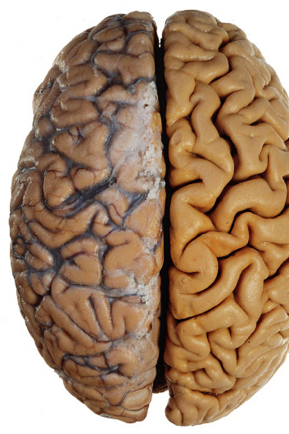
Grote hersenen
De grote hersenen zijn verdeeld in twee helften, hemisferen genoemd.
Deze linker- en rechterhelft worden met elkaar verbonden door de hersenbalk. Dankzij deze verbinding kunnen de twee helften met elkaar communiceren en staat informatie uit de ene hersenhelft dus voortdurend ter beschikking aan de andere hersenhelft.

Slide 9
De rechter hersenhelft denk in beelden, deze hersenhelft “voelt en weet”, terwijl de linker hersenhelft “denkt” en theoretiseert.

Slide 10
rechts
overzicht | niet-lineair | associëren | complexe opgaven | fotografisch geheugen
het hier en nu | beleving | intuïtie | gevoelens | het denken vanuit het grote geheel
impulsiviteit | fantasierijk | creatief | verbeelding | symbolen
plaatjes/filmpjes | holistisch | beelden | tekenen | syntesthetisch
ruimtelijk inzicht | ritme | functioneel inzicht | mogelijkheden zien | out-of-the box denken
verbaal meestal niet zo sterkt | innovatief | patroonherkenning | beschikt vaak over beperkte woordenschat | leert vreemde talen vanuit de praktijk

Slide 11
links
Denken in woorden
Een lijst bijhouden van je maandelijkse in en uitgaven
Een brief schrijven
Kamer of bureau opruimen
Op tijd komen
Een recept volgen
Een gebruiksaanwijzing doorlezen
Zich aan de regels houden
Leren volgens de boekjes
Een antwoord willen weten en het waarom ervan
Een werkstuk maken
Een planning maken

Slide 12
Zelf ervaren
https://www.helderziende-paragnosten.nl/welke_hersenhelft_gebruik_jij_het_meest.php

Slide 13
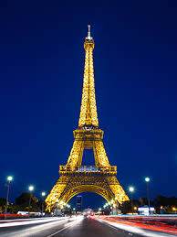
Nog 1 0efening
Ik ga ga naar Parijs deze zomer

Slide 14
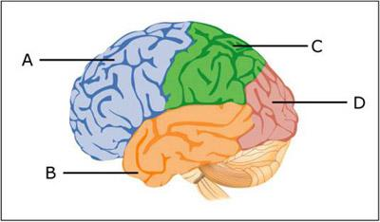
Verschillende hersendelen
A:
Voorhoofdskwab = frontaalkwab
B:
Slaapkwab = temporaalkwab
C:
Wandbeenkwab = parietaalkwab
D:
Achterhoofdskwab = occipitaalkwab

Slide 15
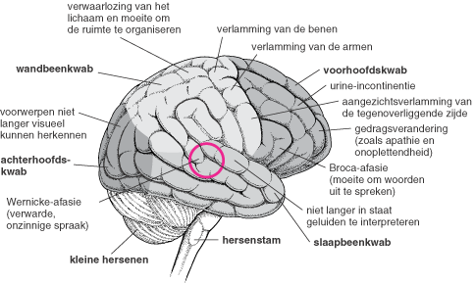
Functies hersendelen
Notes:
In de schors van de grote hersenen zijn aparte gebieden aan te wijzen met zenuwcellen voor onder andere
het bewegen, die zitten meer aan de voorkant, in de voorhoofdskwab
het tasten, die zitten in de wandbeenkwab
het zien, die zitten in de achterhoofd kwab
het horen, die zitten in de slaapkwab
de taal: het lezen, schrijven en spreken, het begrijpen van dingen die gezegd zijn: die zitten in de voorhoofdskwab en op de overgang van de slaapkwab naar de wandbeenkwab, bij bijna iedereen in de linker hersenhelft
het begrijpen van wat men ziet, in de slaapkwab
voor aangeleerde handelingen, in de voorhoofdskwab
het geheugen: behalve in de slaapkwab ook op andere plekken

Slide 16
Betekenis NAH
Niet Aangeboren Hersenletsel
Verzamelnaam voor meerdere ziektes/aandoeningen die…
Ontstaan zijn na de geboorte waarbij…
Blijvend schade is ontstaan aan de hersenen en….
Deze schade gevolgen heeft voor het functioneren…
Van de zorgvrager én de omgeving van de zorgvrager

Slide 17
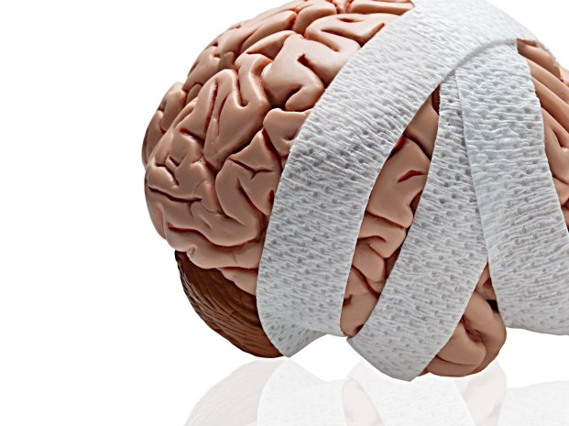
Oorzaken hersenletsel
Traumatisch
Niet-traumatisch

Slide 18
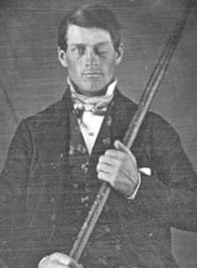
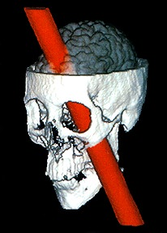
Traumatisch hersenletsel
Traumatisch hersenletsel ontstaat door een ongeval of geweld van buitenaf; een oorzaak buiten het lichaam
Letsel waarbij van buiten af een kracht op het hoofd wordt uitgeoefend, hierbij kan eventueel ook de schedel beschadigd zijn
Letsel waarbij ‘uitwendige’ voorwerpen de hersenen binnendringen, hierbij is altijd schedelletsel
Phineas Cage
(1823-1860)

Slide 19
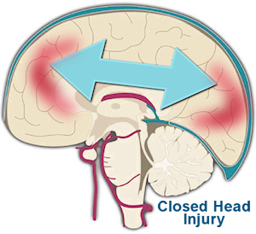
Traumatisch hersenletsel
‘Schuiven’ van de hersenen veroorzaakt vooral voorin en in de slaapkwab grote schade
Bijv. veroorzaakt door ernstig auto-ongeluk

Slide 20
Niet traumatisch hersenletsel
Niet traumatisch hersenletsel is altijd van binnenuit door een proces of aandoening binnen het lichaam.
Mogelijke oorzaken:
Beroerte (herseninfarct, hersenbloeding
Infectie (hersenvliesontsteking)
Tumor/ gezwel
Zuurstofgebrek (hartstilstand, verdrinking, afsluiting luchtpijp)
Ziekte van Alzheimer, Korsakov

Slide 21
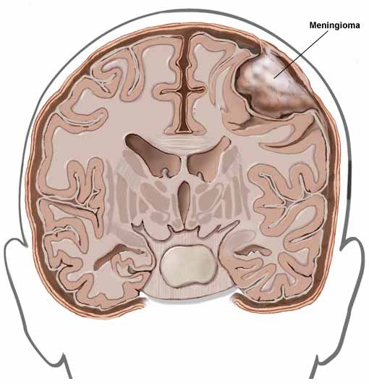
Niet traumatisch hersenletsel
Goedaardig hersengezwel met grote schade voor zorgvrager

Slide 22
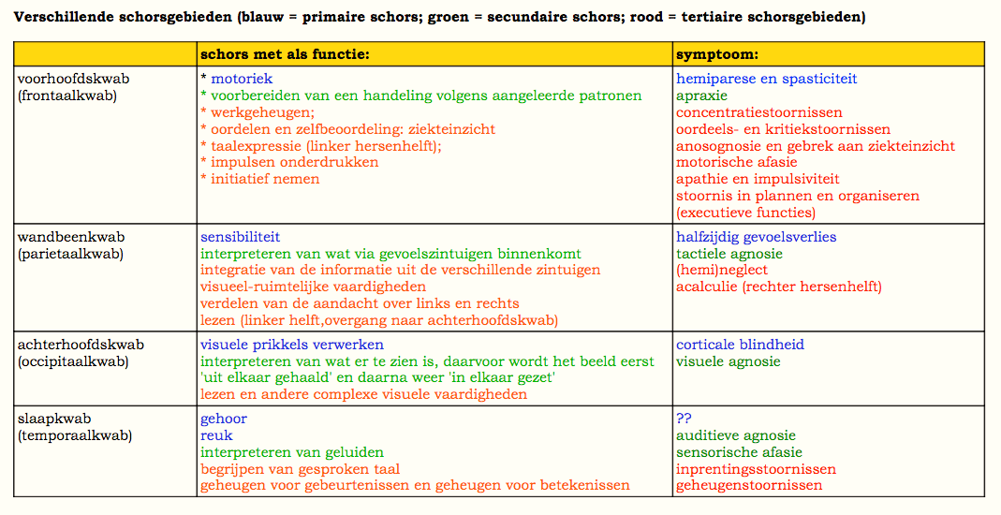
de titel van de dia
Schrik niet: het gaat niet om precieze kennis van de plaats waar het allemaal zit – dit is meer om gewoon eens door te nemen

Slide 23
Verschijnselen hersenletsel
Afhankelijk van:
Waar de schade in de hersenen zit
Hoe groot de schade is

Slide 24
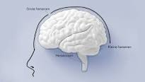
Opdracht in je bpv
Maak vanuit de inventarisatie die je gemaakt hebt vanuit je beroepspraktijk een indeling in de symptomen:
Motorische symptomen
Cognitieve symptomen
Gedragssymptomen
Doorsturen document vanuit reader
Opdracht in de les; plaats de juiste aandoening op de juiste plek van de hersenen

Slide 25
Welke hersengebieden heb jij het sterkste ontwikkeld?
http://www.activeerjehersenen.nl/

